Slide 1
Команды ассемблера-1

Slide 2
Команды пересылки данных
Команды пересылки данных позволяют переслать (скопировать) содержимое источника (<source>, <src>) в приемник (<destination>, <dst>).
После выполнения операции пересылки cодержимое приемника безвозвратно теряется, содержимое источника не изменяется.
При выполнении команд пересылки флаги не модифицируются

Slide 3
Команды пересылки данных
mov dst, src – копирование данных из src в dst
dst – reg/mem, src – reg/mem/const.
Ограничения команды:
Оба операнда должны иметь одинаковую длину.
Пересылка типа "память-память" не поддерживается.
В качестве получателя нельзя указывать регистры СS, и IP.
Нельзя переслать непосредственно заданное значение в сегментный регистр.
Примеры.
mov AX, GAMMA
mov GAMMA, 05h
mov AX, [BX]
mov [DI], GAMMA – ошибка!
mov [BX], 9 – осторожно!

Slide 4
Команды пересылки данных
xchg op1, op2 – обмен содержимого op1 и op2
Операнды – reg/mem.
Действуют такие же ограничения, как и для mov.
Примеры.
xchg AX, [DI]
xchg CX, GAMMA
xchg AX, CL - ошибка!

Slide 5
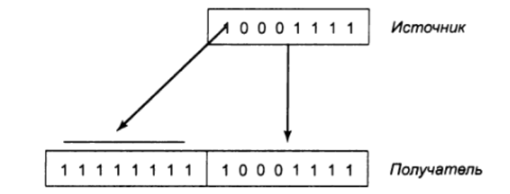
Копирование со знаковым расширением
movsx dst, src – копирование со знаковым расширением (386+).
Разрядность dst больше, чем разрядность src.
dst – регистр, src –ячейка памяти.
Разрядность dst | Разрядность src
16 | 8
32 | 8, 16
64 | 8, 16, 32
Примеры.
movsx AX, CL
movsx AX, byte ptr mem1

Slide 6
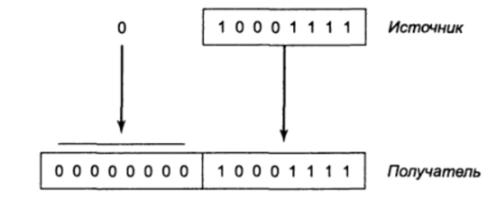
Копирование с нулевым расширением
movsz dst, src – копирование с нулевым расширением (386+) .
Разрядность dst больше, чем разрядность src.
dst – регистр, src –ячейка памяти.
Разрядность dst | Разрядность src
16 | 8
32 | 8, 16
64 | 8, 16, 32
Примеры.
movsz AX, CL
movsz AX, byte ptr mem1

Slide 7
Команды загрузки адреса данных
lea reg, mem – загрузка адреса данных (смещения)
Пример. Две аналогичные команды.
lea BX, GAMMA
mov BX, offset GAMMA
lds reg, mem – одновременная загрузка смещения в reg и сегментного адреса в DS.
Размер mem – двойное слово (для 16-разрядных РОН) и 6 байт (48 бит) для 32-разрядных.
В памяти сначала находится смещение, а затем – сегментный адрес.
Пример.
lds BX, mem ; BX←mem, DS ←mem+2
аналогична командам:
mov BX, word ptr mem
mov AX. Word ptr mem+2
mov DS, AX

Slide 8
Команды загрузки адреса данных
les reg, mem
lfs reg, mem (386+)
lgs reg, mem (386+)
lss reg, mem (386+)
Одновременная загрузка из ячейки памяти смещения в reg и сегментного адреса в указанный командой сегментный регистр (ES, FS, GS или SS). Команды аналогичны lds.

Slide 9
Команды пересылки флагов
LAHF - загрузка в регистр АН младшего байта регистра флагов.
В АН копируются флаги : SF (знак), ZF (нуль), AF (служебный перенос), PF (четность) и CF (переноса).
Флаги обычно сохраняется для дальнейшего анализа:
Пример.
LAHF
MOV mem1, AH
SAHF - загрузка из регистра AH в младший байт регистра флагов. Команда, обратная LAHF, изменяющая флаги.
Пример. Восстановить сохраненное ранее в переменной значение флагов:
MOV AH, mem1
SAHF

Slide 10
Команда записи в стек
push mem/reg - записать в стек
Указатель стека SP по умолчанию автоматически уменьшается на 2.
Слово, адресуемое указателем стека SP, называется вершиной стека.
Сегмент стека
Регистр reg
SP←SP-2
mem
Слово в памяти
Вершина стека
← SP
Записано
Пример.
push AX ; запись AX в вершину стека
push GAMMA ; запись слова по адресу GAMMA в вершину стека

Slide 11
Команда извлечения из стека
pop mem/reg - вытолкнуть значение из стека и записать его в ячейку памяти или регистр
Указатель стека SP по умолчанию автоматически увеличивается на 2.
Вершиной стека становится освобожденная ячейка.
Сегмент стека
Регистр reg
← SP
mem
Слово в памяти
Вершина стека
SP←SP+2
Записано
386+. Допускается использование 32-разрядных регистров и ячеек памяти.
push EAX
pop EAX
push dword ptr mem
pop dword ptr mem

Slide 12
Занесение в стек и извлечение из стека регистра флагов
pushf
Занесение в вершину стека 16-битного регистра флагов. SP←SP-2.
popf
Выталкивает и заносит в 16-битный регистр флагов сохраненное ране значение. SP←SP + 2.
386+
pushfd – сохранение в стеке 32-разрядного регистра флагов. SP←SP-4.
рopfd – извлечение из стека 32-разрядного регистра флагов. SP←SP+4.

Slide 13
Занесение в стек и извлечение из стека всех РОН
pusha
Запись в стек сразу всех 8 16-разрядных РОН в таком порядке: AX, CX, DX, BX, SP, BP, SI, DI. SP←SP-16.
popa
Извлечение из стека и занесение в РОН всех 8 16-разрядных регистров. Значение регистра SP, сохраненное в стеке, командой извлекается, но отбрасывается. SP←SP+16.
386+
pushad
Запись в стек сразу всех 8 32-разрядных РОН в таком порядке: EAX, ECX, EDX, EBX, ESP, EBP, ESI, EDI. SP←SP-32.
popad
Извлечение из стека и занесение в РОН всех 8 16-разрядных регистров. Значение регистра SP, сохраненное в стеке, командой извлекается, но отбрасывается. SP←SP+32.

Slide 14
Расширение разрядности знаковых чисел в регистрах
cbw
AX расширяется из AL.
AH заполняется старшим разрядом регистра AL.
После команды AX = AL (только для знаковых чисел).
cwd
DX заполняется знаковым разрядом из AX.
После заполнения пара регистров DX, AX содержит 32-разрядное число, равное числу в AX (только для знаковых чисел).

Slide 15
Расширение разрядности знаковых чисел в 32-разрядных регистрах (386+)
cwde
EAX заполняется знаковым разрядом из AX.
После расширения EAX=AX (только для знаковых чисел).
cdq
EDX заполняется знаковым регистром из EAX.
После пара регистров EDX, EAX содержит 64-разрядное знаковое число, равное знаковому числу в EAX.

